Slide 1
SO SÁNH THUẬT TOÁN KMEANS, DBSCAN, SPECTRAL CLUSTERING
BÁO CÁO CUỐI KÌ MÔN
KHAI THÁC DỮ LIỆU VÀ
KHAI PHÁ TRI THỨC
INSTRUCTOR: Hoàng Anh

Slide 2
MEMBERS
 | Họ tên | MSSV
Member 1 | Nguyễn Duy Ben | 52000635
Member 2 | Nguyễn Khắc Văn | 52000868
Member 3 | Nguyễn Minh Hoàng Chương | 52000744
Member 4 | Đặng Quốc Lộc | 52100251
Member 5 | Dương Tuấn Kiệt | 52000766
Member 6 | Phan Quang Huy | 52000775

Slide 3
01
02
MỤC LỤC
03
04
Thuật toán KMeans
So sánh thuật toán Kmeans và thuật toán DBSCAN
So sánh thuật toán Kmeans và thuật toán Spectral clustering
Demo

Slide 4
01
Thuật toán KMeans

Slide 5
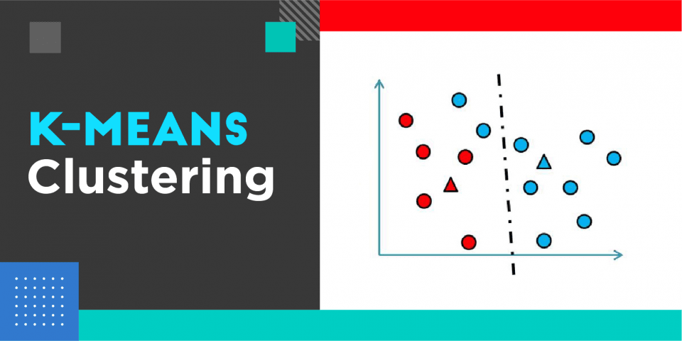
GIỚI THIỆU
K-means là một kỹ thuật học máy không giám sát được sử dụng để phân vùng tập dữ liệu thành K nhóm hoặc cụm riêng biệt dựa trên sự giống nhau của các điểm dữ liệu. Mục tiêu chính của phân cụm K-means là giảm thiểu phương sai bên trong cụm đồng thời tối đa hóa phương sai giữa các cụm.

Slide 6
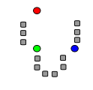
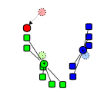
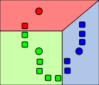
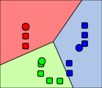
Cách hoạt động
Khởi tạo: Quyết định số cụm (K) bạn muốn tạo. Chọn ngẫu nhiên K điểm dữ liệu từ tập dữ liệu làm trọng tâm cụm ban đầu (trung tâm).
Nhiệm vụ: Tính khoảng cách giữa mỗi điểm dữ liệu và tất cả các trọng tâm. Chỉ định từng điểm dữ liệu cho tâm gần nó nhất, dựa trên thước đo khoảng cách, chẳng hạn như khoảng cách Euclide. Điều này tạo thành các cụm ban đầu.
Cập nhật: Đối với mỗi cụm, hãy tính giá trị trung bình của tất cả các điểm dữ liệu trong cụm đó. Cập nhật trọng tâm thành giá trị trung bình mới này.
Lặp lại: Tiếp tục lặp lại các bước 2 (Chỉ định) và 3 (Cập nhật) cho đến khi vị trí trọng tâm không thay đổi đáng kể giữa các lần lặp lại hoặc đạt đến số lần lặp lại tối đa được xác định trước.

Slide 7
02
So sánh thuật toán Kmeans và thuật toán DBSCAN

Slide 8
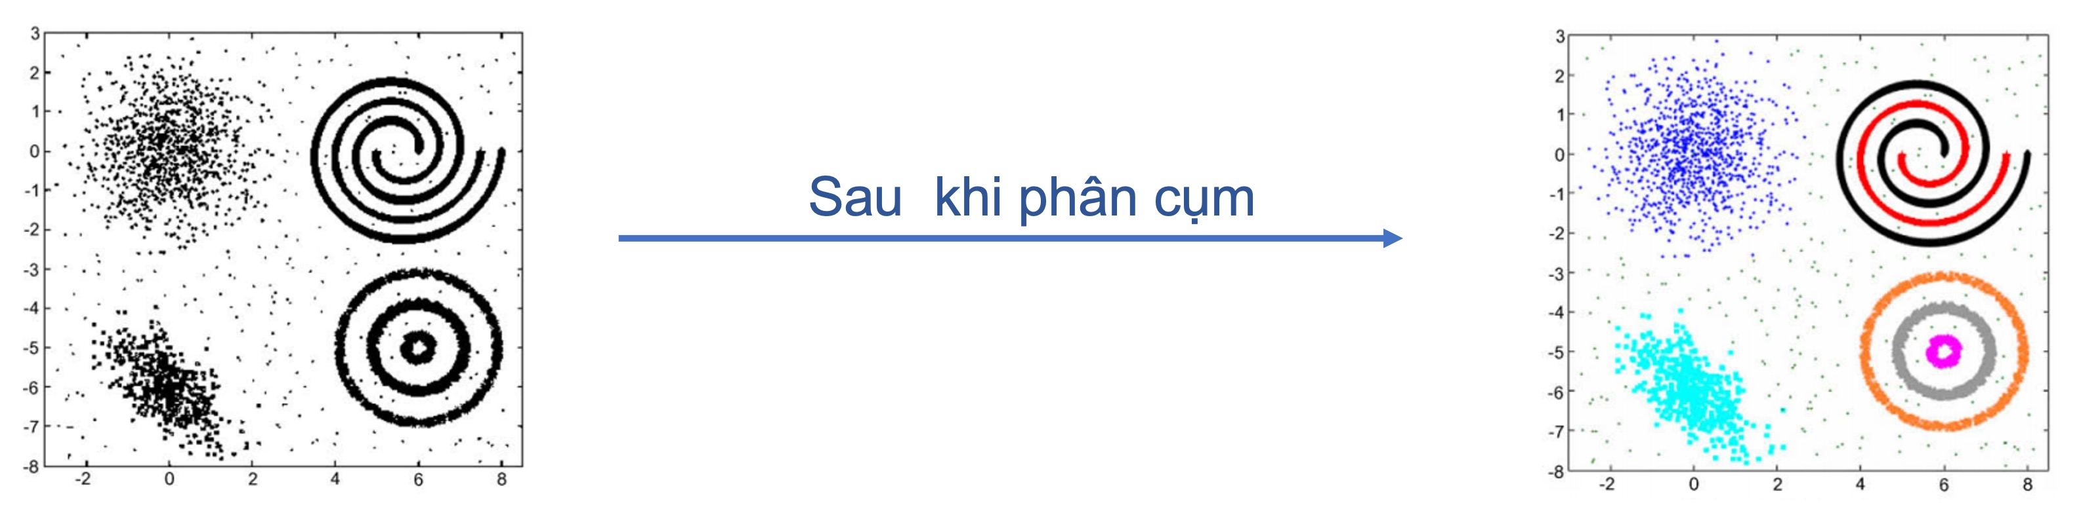
Giới thiệu
Có nhiều cách tiếp cận và thuật toán khác nhau để thực hiện phân cụm có thể được chia thành ba loại:
Phân cụm dựa trên phân vùng (Partition-based clustering): Ví dụ: k-means, k-median
Phân cụm theo thứ bậc (Hierarchical clustering): Ví dụ: Agglomerative, Divisive
Phân cụm dựa trên mật độ (Density-based clustering): Ví dụ: DBSCAN
Các kỹ thuật Partition-based clustering và Hierarchical clustering có hiệu quả cao với các cụm có hình dạng bình thường. Tuy nhiên, đối với các cụm có hình dạng ngẫu nhiên hoặc khi phát hiện tồn tại các outlier thì các Density-based clustering sẽ hiệu quả hơn

Slide 9
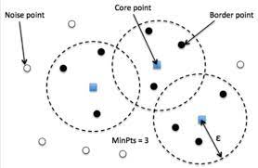
Thuật toán DBSCAN
Ý tưởng chính đằng sau DBSCAN là một điểm thuộc về một cụm nếu nó ở gần nhiều điểm từ cụm đó.
Có hai tham số chính của DBSCAN cần lưu ý:
eps: Tham số xác định vùng lân cận xung quanh một điểm dữ liệu, tức là nếu khoảng cách giữa hai điểm thấp hơn hoặc bằng 'eps' thì chúng được coi là neighbor.
minPts: Số lượng neighbor tối thiểu (điểm dữ liệu) trong bán kính eps.

Slide 10
Thuật toán DBSCAN
Dựa trên hai tham số này, các điểm được phân loại thành điểm lõi (Core point), điểm biên (Border point) hoặc điểm ngoại lệ (Outlier):
Điểm lõi: Một điểm là điểm lõi nếu có ít nhất minPts số điểm (bao gồm cả chính điểm đó) trong khu vực xung quanh của nó với bán kính eps.
Điểm biên: Một điểm là điểm biên nếu nó có ít nhất một điểm lõi nằm ở vùng lân cận eps nhưng mật độ không đủ minPts điểm.
Ngoại lệ: Một điểm là ngoại lệ nếu nó không phải là điểm lõi và điểm biên.

Slide 11
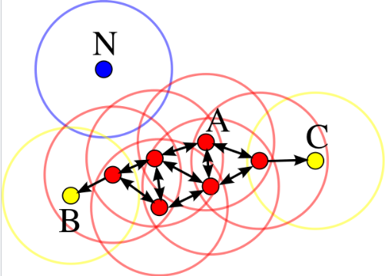
Minh họa
Trong trường hợp này, minPts là 4.
Điểm màu xanh là điểm lõi vì có ít nhất 4 điểm trong khu vực xung quanh chúng với bán kính eps.
Các điểm màu đen là các điểm biên vì chúng nằm trong phạm vi của 1 điểm lõi và có ít hơn 4 điểm trong vùng lân cận của chúng.
Cuối cùng, N là một điểm nhiễu vì nó không phải là điểm lõi và không phải điểm biên.

Slide 12
Thuật toán
Điểm bắt đầu được chọn ngẫu nhiên, vùng lân cận của nó được xác định bằng cách sử dụng bán kính eps.
Nếu có ít nhất minPts số điểm trong vùng lân cận, thì điểm đó được đánh dấu là điểm lõi và quá trình hình thành cụm bắt đầu. Nếu không điểm được đánh dấu là nhiễu, các điểm nhiễu sau đó có thể được đưa vào một cụm hoặc không
Khi quá trình hình thành cụm bắt đầu, tất cả các điểm trong vùng lân cận của điểm ban đầu sẽ trở thành một phần của cụm . Nếu những điểm mới này cũng là điểm lõi, thì các điểm nằm trong vùng lân cận của chúng cũng được thêm vào cụm
Bước tiếp theo chọn ngẫu nhiên một điểm khác trong số các điểm chưa được duyệt ở các bước trước. Sau đó, quy trình tương tự được áp dụng.
Quá trình này kết thúc khi tất cả các điểm đều được duyệt qua

Slide 13
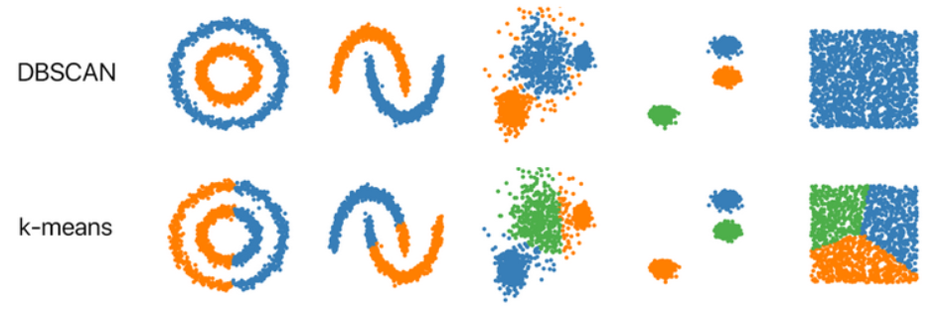
So sánh với K-Means
S.No. | K-means Clustering | DBScan Clustering
1. | Cụm có dạng hình cầu | Cụm có hình dạng ngẫu nhiên
2. | Cần xác định trước số cụm và phụ thuộc nhiều vào nó | Không cần xác định số cụm
3. | Hiệu quả hơn với dữ liệu thưa, dữ liệu có số chiều lớn. | Thường không hoạt động tốt với dữ liệu nhiều chiều, dữ liệu thưa
4. | Không hoạt động tốt với dữ liệu có nhiều outlier hoặc dữ liệu có cụm với kích thước khác nhau | Thường được sử dụng với các cụm có kích thước khác nhau và không bị ảnh hưởng nhiều bởi dữ liệu nhiễu

Slide 14
03
So sánh thuật toán Kmeans và thuật toán Spectral Clusting

Slide 15
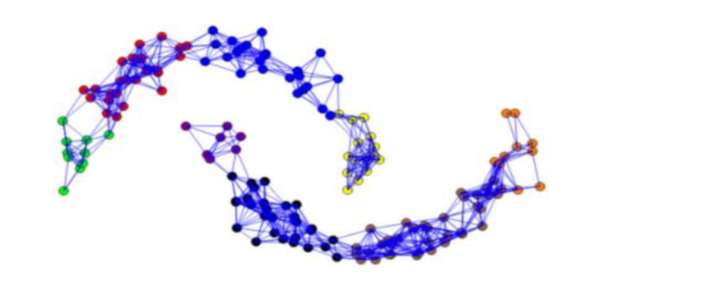
Giới thiệu
Giống với K-means - Spectral Clustering là một thuật toán phổ biến trong phân cụm dữ liệu
Trong phân cụm phổ, các điểm dữ liệu được đại diện dưới dạng các nút trên một đồ thị.
Các cạnh giữa các nút đại diện cho sự tương đồng giữa các điểm dữ liệu
Mục tiêu là tìm một phân vùng của các nút tối đa hóa sự tương đồng trong mỗi cụm và giảm thiểu sự tương đồng giữa các cụm khác nhau

Slide 16
Cách hoạt động của thuật toán phân cụm phổ (Spectral Clustering) bao gồm các bước sau:
Biểu diễn dữ liệu dưới dạng đồ thị
Xác định ma trận đồng dạng (affinity matrix)
Phân rã giá trị riêng và vector riêng của ma trận đồng dạng
Lựa chọn số lượng cụm (clusters)
Thực hiện phân cụm

Slide 17
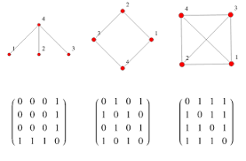
Giới thiệu
Để hiểu được thuật toán, trước tiên ta cần tìm hiểu về
Adjacency Matrix (A)
Degree Matrix (D)
Cut
K-means

Slide 18
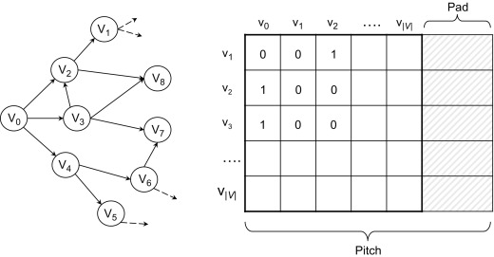
Adjacency Matrix (A)
A là ma trận NxN nhị phân đối xứng
Các cột và các hàng tiêu biểu cho các đỉnh, đầu vào tiêu biểu cho các cạnh của đồ thị
Ma trận có đường chéo là 0
A(i,j) = 0 nếu i, j không có kết nối. A(i,j) = 1 nếu i, j có kết nối

Slide 19
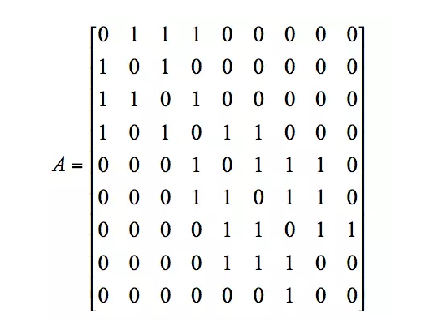
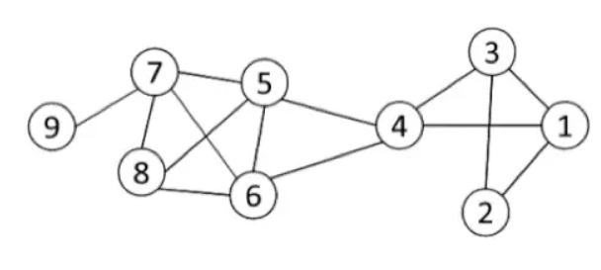
Adjacency Matrix (A)
-Ví dụ với mạng sau:
Ma trận A sẽ là:

Slide 20
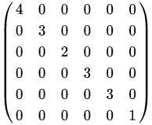
Degree Matrix (D)
D là ma trận NxN đối xứng mà bao gồm thông tin về bậc của các đỉnh
Bậc d(vi) của đỉnh vi trong đồ thị là số cạnh gắn liền của đỉnh
D(i,j) = 0 nếu i≠j. D(i,j) = d(vi) nếu i=j → D = diag(d1,d2, … ,dn)
Ví dụ với mạng vừa nêu trên: D = diag(3,2,3,4,4,4,4,3,1)

Slide 21
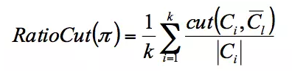
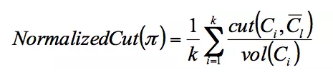
Cut
Cut là sự phân chia của các đỉnh đồ thị thành hai bộ phận
Minimum cut problem (bài toán cắt cực tiểu): tìm một sự phân chia đồ thị như là số cạnh giữa hai phần là nhỏ nhất
Có 2 loại cut:
RatioCut
Chú thích: vol(Ci) là tổng tất cả các cạnh của mỗi nút
NormalizedCut

Slide 22
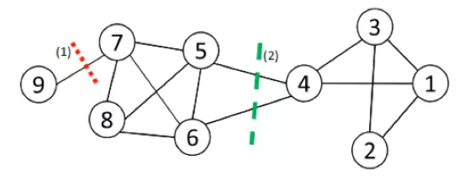
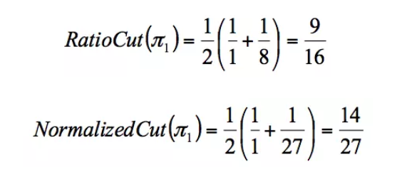
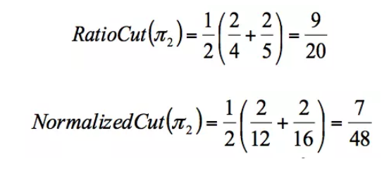
Cut
Ví dụ: Trong mạng ví dụ, ta sẽ thực hiện cắt 2 đường như sau:
Với đường cut (2):
Với đường cut (1):
Với đường cut (2):
Cả Ratio và Normalized Cut đều đưa ra phân vùng cân bằng với (1), tuy nhiên chỉ Ratio đưa ra vùng cân bằng ở (2)

Slide 23
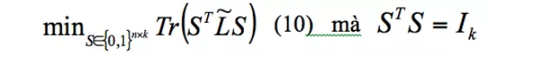
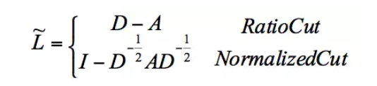
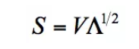
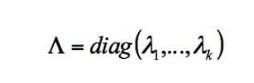
Tính toán Spectral clustering
Cả ratio cut và normalized cut đều có thể được đưa vào công thức:
Trong đó:
Giải pháp: S là vector riêng của L với giá trị riêng nhỏ nhất (trừ trường hợp đầu tiên). Sau đó áp dụng k-means cho S, ta được cộng đồng cần tìm:
Với: V là vector riêng và

Slide 24
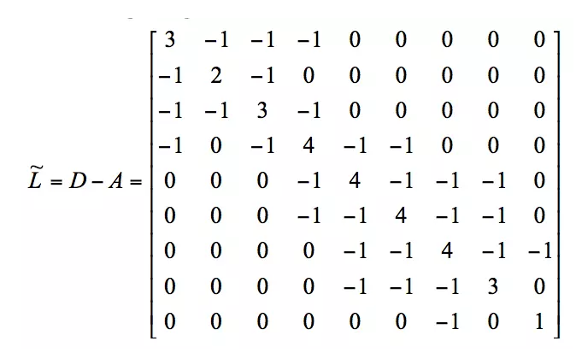
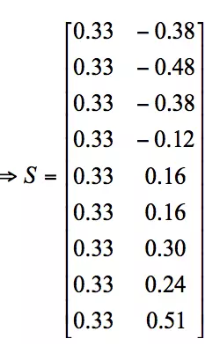
Tính toán Spectral clustering
Áp dụng mạng trên ta tính toán được:
Áp dụng K-means ta được 2 cộng đồng: {1,2,3,4},{5,6,7,8,9}

Slide 25
Tính toán Spectral clustering
Áp dụng mạng trên ta tính toán được:
Áp dụng K-means ta được 2 cộng đồng: {1,2,3,4},{5,6,7,8,9}

Slide 26
Ưu điểm của Spectral Clustering
Spectral Clustering có thể xử lý các dữ liệu có cấu trúc phức tạp và không tuyến tính, giúp chúng ta phân loại dữ liệu theo các cụm.
Cho phép xử lý dữ liệu có kích thước lớn, mà các thuật toán phân loại truyền thống không thể xử lý được.
Spectral Clustering không yêu cầu giả định về phân phối của các cụm.
Thuật toán này có thể tìm ra các cụm có hình dạng khác nhau và kích thước khác nhau.

Slide 27
Nhược điểm của Spectral Clustering
Spectral Clustering có độ phức tạp tính toán khá cao.
Nếu ma trận tương đồng của dữ liệu quá lớn, thì việc xử lý sẽ trở nên khó khăn hơn.
Spectral Clustering không cho kết quả tối ưu đồng nhất trong mọi trường hợp.
Nếu không chọn đúng tham số, Spectral Clustering có thể không cho kết quả chính xác

Slide 28
So sánh với K-Means
So sánh | K-means | Spectral Clustering
Cách hoạt động | Phân cụm các điểm dữ liệu bằng cách tối ưu hóa khoảng cách giữa các điểm và tâm cụm | Phân cụm các điểm dữ liệu bằng cách xác định các vector riêng của ma trận Laplace của đồ thị tương tự và sử dụng chúng để phân cụm
Độ phức tạp tính toán | Tuyến tính | Không tuyến tính
Điểm mạnh | Hiệu quả cho các tập dữ liệu có cấu trúc đơn giản và số lượng cụm nhỏ | Hiệu quả cho các tập dữ liệu có cấu trúc phức tạp và số lượng cụm lớn
Điểm yếu | Dễ bị ảnh hưởng bởi nhiễu và giá trị bất thường | Đòi hỏi một số lượng lớn dữ liệu để đạt được kết quả tốt
Áp dụng | Phân cụm, nén dữ liệu, xử lý ảnh, phân tích văn bản | Phân cụm, phân tích đồ thị, xử lý ảnh, phân tích văn bản

Slide 29
04
DEMO

Slide 30

THANKS FOR WATCHING

